Slide 1
Об исполнении муниципальных программ Нытвенского муниципального района за 2018 год
Докладчик: Блинов Андрей Сергеевич,
заместитель главы администрации района по инфраструктуре, председатель Нытвенского районного комитета по управлению имуществом

Slide 2
Муниципальная программа " Управление земельными ресурсами и муниципальным имуществом Нытвенского муниципального района"

Slide 3
Расходы направленные на реализацию муниципальной программы за 2018 год
тыс.рублей
88,9 %
81,7 %
98,1 %
- 10%
+ 77%
+ 6%
+ 366%

Slide 4
Цель муниципальной программы:
Повышение эффективности управления и распоряжение земельными ресурсами и муниципальным имуществом Нытвенского муниципального района
Подпрограммы:
тыс.рублей
Управление и распоряжение земельными ресурсами
план
Обеспечение земельными участками многодетных семей
Установление границ населенных пунктов
Разработка документов территориального планирования и градостроительного зонирования
Вовлечение в оборот земельных участков для строительства
1145,4
1017,4
факт
план
Управление муниципальным имуществом Нытвенского муниципального района
13295,5
Оптимизация состава имущества
Содержание муниципального имущества
Формирование специализированного жилищного фонда для детей-сирот, оставшихся без попечения родителей, лицам из их числа
11032,7
факт
«Обеспечение эффективной деятельности органов местного самоуправления в сфере управления и распоряжения имуществом»
план
7078,0
факт
Обеспечение реализации мероприятий программы
7077,5

Slide 5
Расходы направленные на реализацию подпрограммы «Управление земельными ресурсами Нытвенского муниципального района» за 2018 год
тыс.рублей
88,8 %
88,8 %
88,8 %
+ 30%
+ 30%

Slide 6
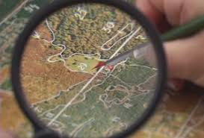
Подпрограмма «Управление земельными ресурсами Нытвенского муниципального района»
тыс.рублей
Обеспечение земельными участками многодетных семей
37,0
Установление границ населенных пунктов
297,0
Мероприятия:
Межевание 4 земельных участков на территории Чекменевского, Шерьинского, Григорьевского сельских поселений для предоставления многодетным семьям, поставленных на учет
Восстановлены на местности границы 4 земельных участков
Мероприятия:
Установлены границ 15 населенных пунктов (с.Григорьевское, с.Покровское, д.Талица, д.Мокрые, д.Опалиха, д.Бабуши, д.Числы, д.Ерши, д.Усть-Шерья, д.Туманы, с.Лузино, д.Постаноги, д.Зенки, д.Шевырята, д.Агапово)

Slide 7
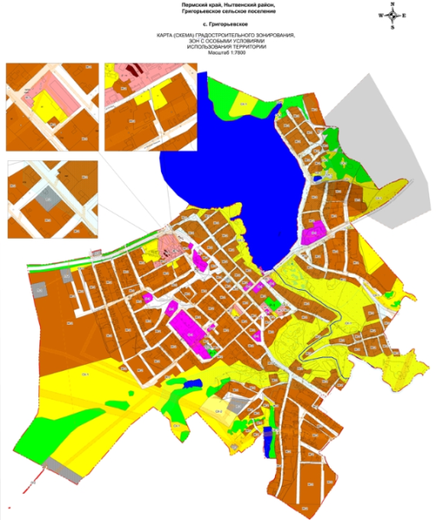
Подпрограмма «Управление земельными ресурсами Нытвенского муниципального района»
тыс.рублей
Разработка документов территориального
планирования и градостроительного зонирования
350,0
Вовлечение земельных участков для строительства
333,4
Мероприятия:
Разработаны проекты внесения изменений в Правила землепользования и застройки Григорьевского, Чайковского сельских поселений
Ведутся работы по
внесению изменений в
Генеральный план
Чекменевского сельского
поселения
Разработана проектная
документация на часть
территории
ст.Чайковская
Мероприятия:
Формирование (межевание) земельных участков для жилищного и иного строительства с целью предоставления на аукционе

Slide 8
Подпрограмма «Управление земельными ресурсами Нытвенского муниципального района»
Достижение целевых показателей
Доля многодетных семей, обеспеченных земельными участками
Доход от использования и реализации земельных участков
Всего многодетных семей 573
Обеспеченность
78,9 %
тыс.рублей
188,2
Предоставлено земельных участков
336
882,7
Подали заявление 536
Поставлено в очередь
426 семей
2045,7
621,1
В 2018
39 участков
1960,0
Отказано в постановке на учет 105
Всего поступило -5697,7
15,2 га
Площадь вовлечения в оборот земельных участков для жилищного и промышленного строительства
План – 9,0 га

Slide 9
Расходы направленные на реализацию подпрограммы «Управление муниципальным имуществом Нытвенского муниципального района» за 2018 год
тыс.рублей
81,8 %
83,0 %
+ 366%
+ 268%
+ 25%

Slide 10
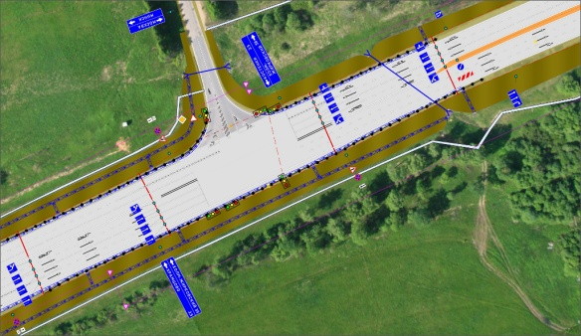
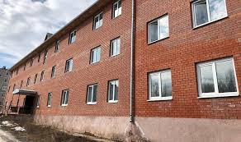
Подпрограмма «Управление муниципальным имуществом Нытвенского муниципального района»
тыс.рублей
Оптимизация состава имущества Нытвенского муниципального района
317,0
Содержание имущества Нытвенского муниципального района
759,6
Мероприятия:
Оценка рыночной стоимости права на заключение договора аренды муниципального имущества
Формирование технических планов на 84 автомобильных дороги с целью постановки на кадастровый учет и регистрации муниципальной собственности
Мероприятия:
Оплата взносов за капитальный ремонт общего имущества многоквартирных домов, за нежилые помещения находящиеся в муниципальной собственности района
Оплата за отопление и содержание муниципального имущества

Slide 11
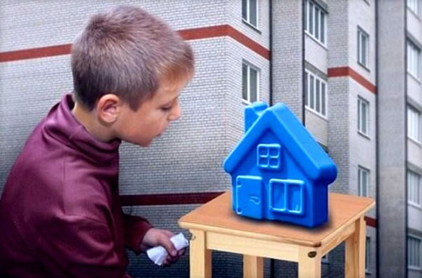
Подпрограмма «Управление муниципальным имуществом Нытвенского муниципального района»
тыс.рублей
Предоставление и содержание жилых помещений специализированного
жилищного фонда
для детей-сирот
9956,1
Мероприятия:
Предоставление жилья для детей-сирот (предоставлено 12 квартир)
Содержание специализированного жилищного фонда

Slide 12
Подпрограмма «Управление муниципальным имуществом Нытвенского муниципального района»
Достижение целевых показателей
Предоставление жилых помещений специализированного жилого фонда для детей-сирот, детей, оставшихся без попечения родителей, лицам из их числа
Доход от использования и реализации муниципального имущества
тыс.рублей
Предоставлено 12 квартир
Исполнение плана
100 %
957,0
67,6
3282,4
Всего поступило - 4307,0

Slide 13
Подпрограмма «Обеспечение реализации муниципальной программы»
Обеспечение эффективной деятельности органов местного самоуправления в сфере управления и распоряжения земельными ресурсами и муниципальным имуществом Нытвенского муниципального района
тыс.рублей
7077,5
99,9%
+1%
+ 1%
- 10%

Slide 14
МУНИЦИПАЛЬНАЯ ПРОГРАММА " Строительство, реконструкция и приведение в нормативное состояние объектов общественной инфраструктуры Нытвенского муниципального района"

Slide 15
Цель муниципальной программы:
Улучшение качества жизни населения на территории Нытвенского муниципального района, путем развития транспортной, инженерной и общественной инфраструктуры
Подпрограммы:
Развитие объектов инженерной инфраструктуры и социальной сферы муниципального района, городских и сельских поселений
3 217,3
Развитие объектов социальной сферы
Развитие объектов коммунальной сферы
Дорожная инфраструктура
299 196, 8
Поддержание муниципальных дорог в нормативном состоянии проживающих в сельской местности»
Реконструкция и капитальный ремонт муниципальных автомобильных дорог и сооружений на них
Ремонт муниципальных автомобильных дорог и сооружений на них
Полномочия по дорожной деятельности в отношении автомобильных дорог местного значения»
«Обеспечение реализации муниципальной программы»
6 240,4
Обеспечение деятельности казенных учреждений»

Slide 16
Расходы направленные на реализацию муниципальной программы за 2018 год
тыс.рублей
94 %
94 %
93,6 %
+14 %
+527 %
+313 %

Slide 17
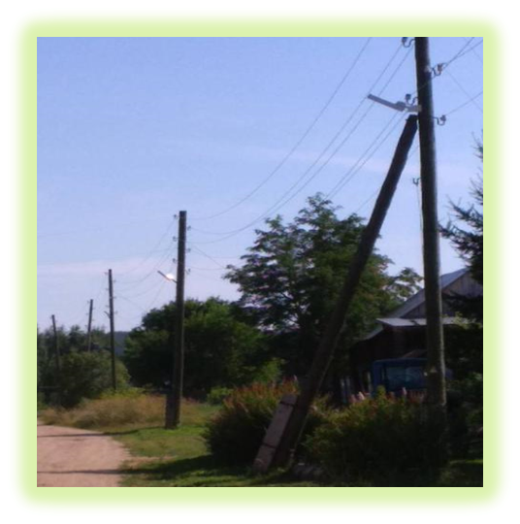
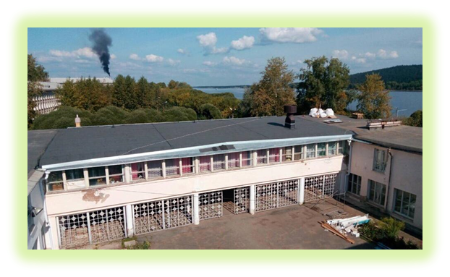
«Развитие объектов инженерной инфраструктуры и социальной сферы муниципального района, городских и сельских поселений»
тыс.рублей
"Развитие объектов
социальной сферы"
2890,3
"Развитие объектов
коммунальной сферы"
327,0
Мероприятия:
Ремонт здания по адресу г.Нытва, ул. Карла Маркса,70 (Дом купца П.С. Кольцова)
Ремонт главного фасад а здания отдела ЗАГС по адресу г.Нытва, ул. К.Маркса,78б
Капитальный ремонт кровли здания БУ «ДК и С»
Установка газовых котлов наружного исполнения для теплоснабжения д/с д.Шумиха
Мероприятия:
Ремонт наружного освещения в д. Н.Гаревая, д. Конино, с.Чекмени, д.Дыбки Чекменевского СП

Slide 18
Подпрограмма «Дорожная инфраструктура»
тыс.рублей
94 %
94 %
94,9 %
-50,6%
+24,5 %
+520 %
+348 %

Slide 19
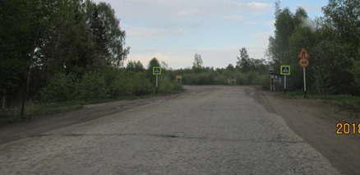
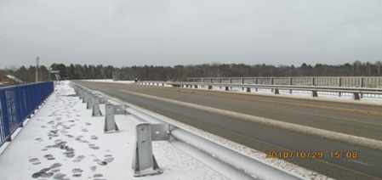
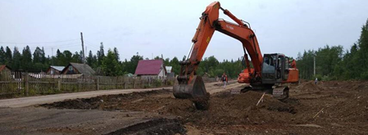
Подпрограмма «Дорожная инфраструктура»
"Поддержание муниципальных дорог в нормативном состоянии"
«Реконструкция и капитальный ремонт муниципальных автомобильных дорог и сооружений на них»
Ремонт муниципальных автомобильных дорог и сооружений на них» и Полномочия по дорожной деятельности в отношении автомобильных дорог местного значения
Реализуются мероприятия:
Содержание муниципальных дорог
Разработка и доработка технической документации по автомобильным дорогам
Выполнены два мероприятия :
Капитальный ремонт автодороги «Сукманы-Уральский» и мост через р.Сырка
Капитальный ремонт водпропускной трубы на а/д Нытва-Н.Гаревая
Выполнены ремонты дорог:
Нытва-Новоильинский, «Сукманы-Уральский», «Волеги-Чайковская-Луговая», «Мокино-Майский», «Н.Гаревая-Соснова», «Мокино-Кошели», «Нытва-Белобородового-Косинцы», улица Торговая в г.Нытва, дороги Новоильинского ГП и др.работ.
Содержится 278,1 км. Дорог Нытвенского муниципального района, разработаны паспорта на дороги и схемы организации движения .Всего использовано средств на эти цели 17 272,1 тыс.руб.
Отремонтировано 1,1 км.
Потрачено средств 56 076,4 тыс.руб.
Отремонтировано 26,8 км.
Потрачено средств 225 848,3 тыс.руб.

Slide 20
«Обеспечение реализации муниципальной программы»
Обеспечение реализации мероприятий программы, в соответствии с установленными сроками;
Эффективная реализация принимаемых полномочий.
тыс.рублей
99,4%
+9,5%
+ 7%
- 61%

Slide 21
«Обеспечение реализации муниципальной программы»
тыс.рублей
Мероприятия
Содержание казенных учреждений
Администрирование отдельных государственных полномочий в сфере дорожной деятельности»
6 240,4
«Обеспечение деятельности казенных учреждений»
99,7%
направлены на решение задач по обеспечение реализации основных мероприятий Программы, подпрограмм в соответствии с установленными сроками, эффективной реализации полномочий.

Slide 22
МУНИЦИПАЛЬНАЯ ПРОГРАММА «Охрана окружающей среды на территории Нытвенского муниципального района"

Slide 23
«Охрана окружающей среды на территории Нытвенского муниципального района»
тыс.рублей
100 %
+32 %

Slide 24
Цель муниципальной программы:
Повышение экологической безопасности, сохранение природных экосистем и формирование природоохранного сознания у населения Нытвенского муниципального района.
Подпрограммы:
Создание условий для сохранения благоприятной окружающей среды
162,9
Повышение уровня экологического просвещения населения и сохранение природных экосистем
-проведены мероприятия «Чистый дом начинается с тебя», «Зеркально чисто», «Чистые игры», «Всемирный день чистоты» среди учащихся образовательных учреждений Нытвенского района;
-На Станции юных натуралистов в рамках проекта «Водный мир» создана учебно-исследовательская лаборатория
- проведены работы по межеванию земельного участка ООПТ «Заросли пиона Марьин корень у д. Батуры»

Slide 25
МУНИЦИПАЛЬНАЯ ПРОГРАММА «Энергосбережение и повышение энергетической эффективности в Нытвенском муниципальном районе"

Slide 26
«Энергосбережение и повышение энергетической эффективности в Нытвенском муниципальном районе»
тыс.рублей
100 %
-6,5 %

Slide 27
Цель муниципальной программы:
Снижение расходов бюджета Нытвенского муниципального района на энергосбережение муниципальных зданийза счёт рационального использования всех энергетических ресурсов и повышение эффективности их использования.
Подпрограммы:
Проведение технических мероприятий по повышению эффективности использования всех энергоресурсов
47,0
Внедрение энергоэффективных устройств
(Произведена замена ламп накаливания в ДШИ г Нытва на энергосберегающие)
Проведение мероприятий по повышению энергоэффективности зданий
2478,8
Ремонт и замена оконных блоков. Ремонт входных групп, замена входных дверей.
«Проведены работы по замене оконных блоков в образовательных учреждениях района, в здании архива, в здании отдела по культуре и искуству»

Slide 28
СПАСИБО ЗА ВНИМАНИЕ!

